Slide 1
原型产品SWOT分析
主讲教师：詹泽慧 教授
教育信息技术学院
zhanzehui@m.scnu.edu.cn
2020.04.26

Slide 2
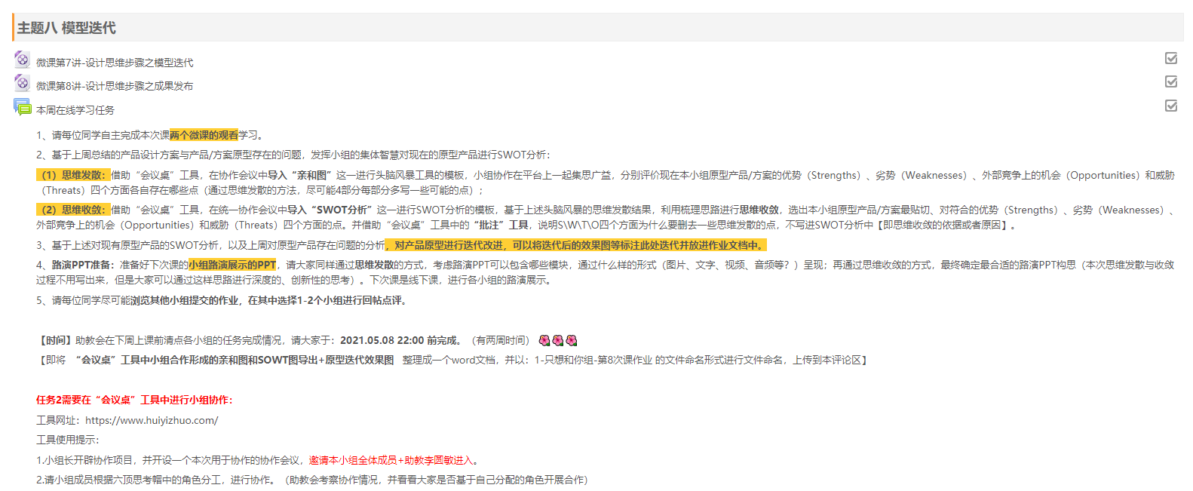
本周任务
大家本周的任务很重，真的是辛苦了！

Slide 3
合作案例视频
看着大家的idea逐渐越来越多，智慧在碰撞，是一个很神奇的过程~

Slide 4
PART ONE
华南师范大学
学习空间管理平台

Slide 5
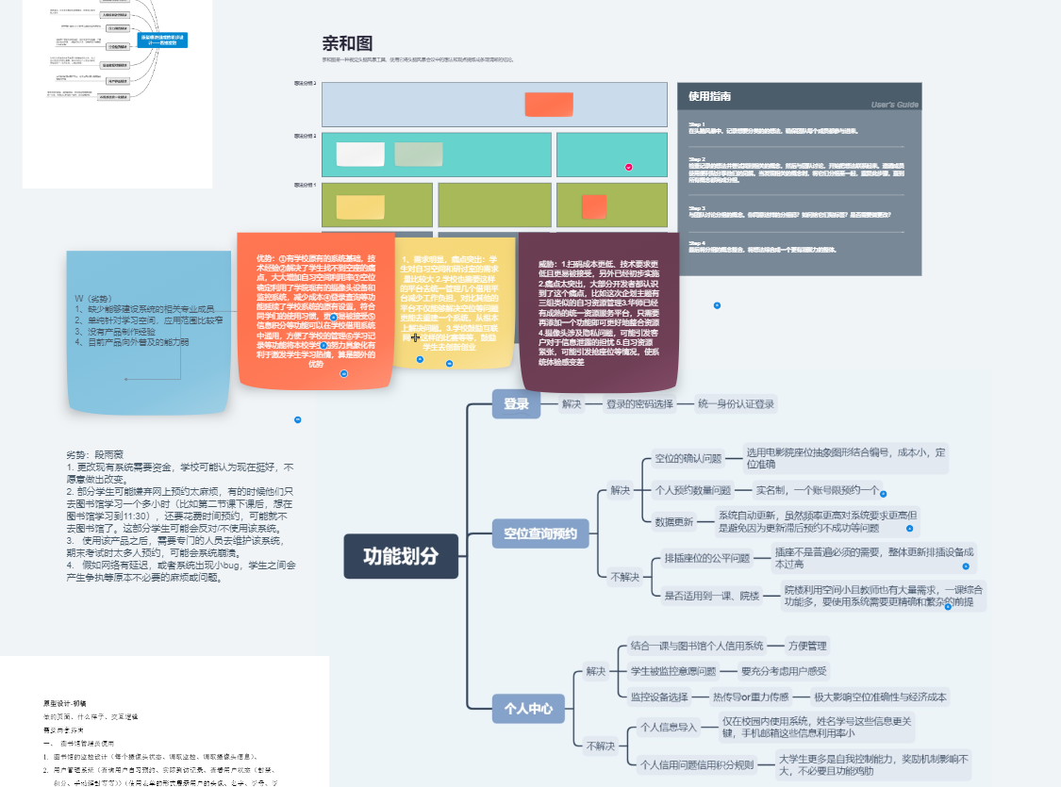
只想和你组
看了亲和图第一反应：这是一个自由不羁的小组（直接跳开了亲和图的框架进行编辑~）。本意是通过亲和图的框架帮助大家进行头脑风暴，现在这样不太能看到小组头脑风暴中思维的效果。

Slide 6
只想和你组
S W O T四部分的把握比较到位，不过在进行这四部分的分析时，如果思路能放到整个市场或者更大一点的背景中思考，会更好~如：优势这里多是提及能沿用一些更能，在开发的简易上具有优势，但是产品放眼在整个市场或者实际需求者中，更深一层的优势是什么，能扩大思考角度会更棒。

Slide 7
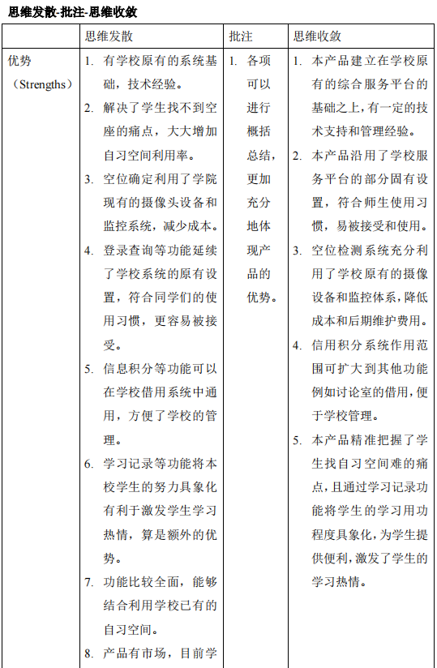
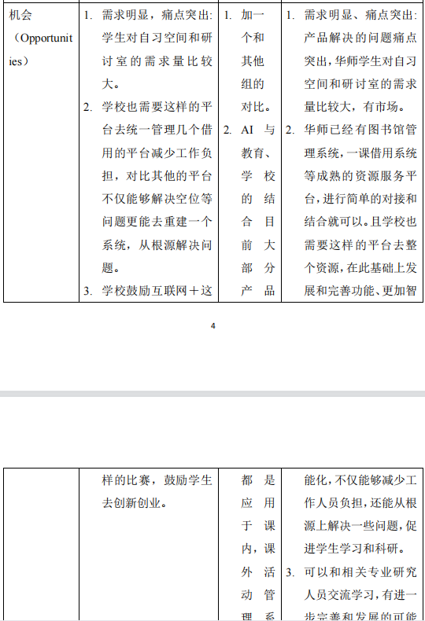
只想和你组
进行了较为深入的思维发散和思维收敛，并且在思维收敛过程进行了具有逻辑性的思考，很好呢！不过有一处比较好奇的地方，在机会分析时，为什么思维收敛得到的idea比思维发散还多呢？

Slide 8
PART TWO
中小学课后阅读

Slide 9
Prat2： 西门关东组
进行了较为深入的思维发散与思维收敛，并且“会议桌”上显示的团队合作过程也充分体现碰撞，编写过程有条理性，合作过程很流程，很好呢！
本小组合作在发散思考后，再将发散得到的内容进行凝练，得出这些内容涉及的几大板块，发散后进一步也进行了初步的收敛，能够主动进一步思考，也比较棒呢~

Slide 10
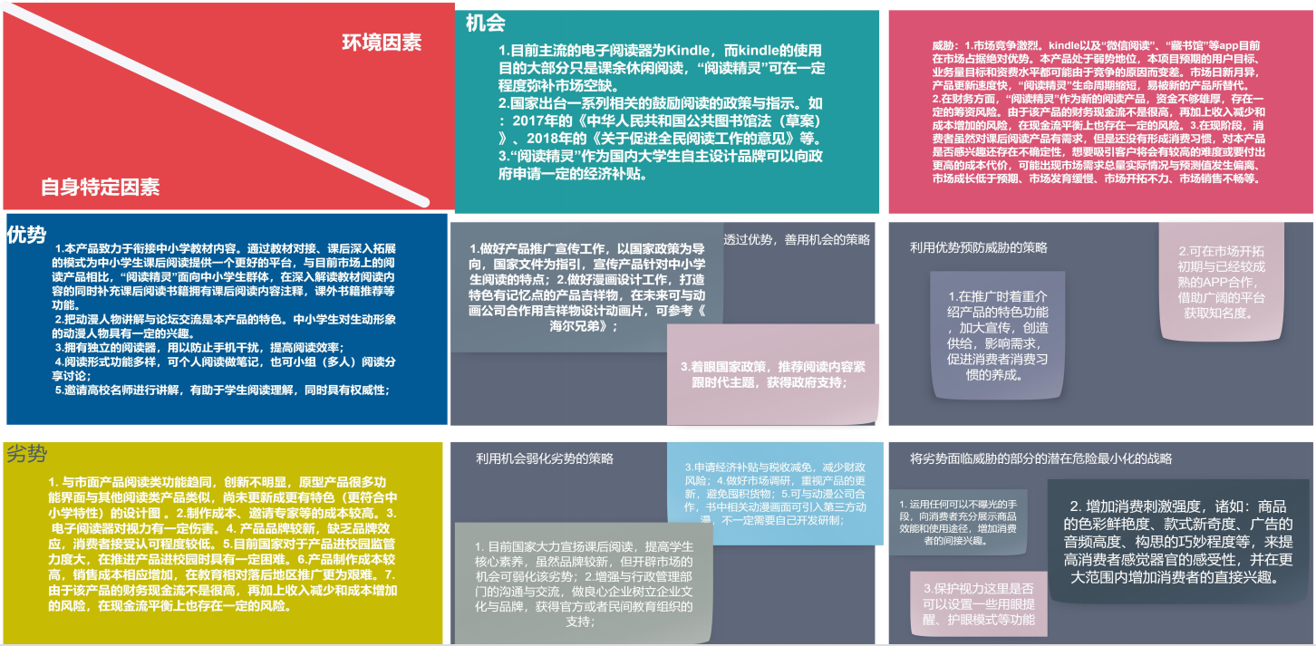
Prat2： 西门关东组
这里的SWOT分析较为到位，并且能结合国家政策、市场需求等进行分析，既有宏观视角也有具体到产品功能的细节视角，很好呢！不过较为好奇的是前面的头脑风暴结果和这里的SWOT分析结果之间的关系是什么呢？如机会分析和上一页PPT的区别较大，不能很好理解思维收敛的依据和过程。

Slide 11
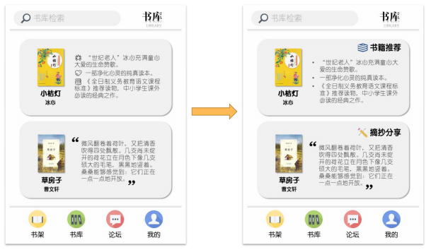
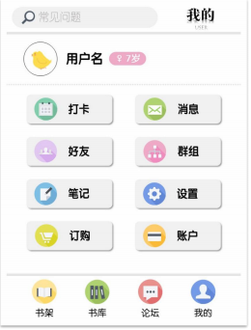
Prat2： 西门关东组
原型产品的前端设计很好看，而且界面模块布局设计清晰，很棒！不过书库这里为什么每一本书的简介呈现形式不统一呢？有些是对书的评价，有些是直接引用。再者，当前的原型设计较为简单，一些更为具体的细节，如书架中显示了书的图片和名字，书籍的阅读完成度等，已读和未读等的区分，这些更为具体的细节能够呈现或者介绍清楚会更棒~在“我的”模块里，阅读记录、排行榜等是否需要设置呢，具体应该放哪些模块觉得还可以进一步考虑。

Slide 12
PART THREE
生涯规划教育的网站建设

Slide 13
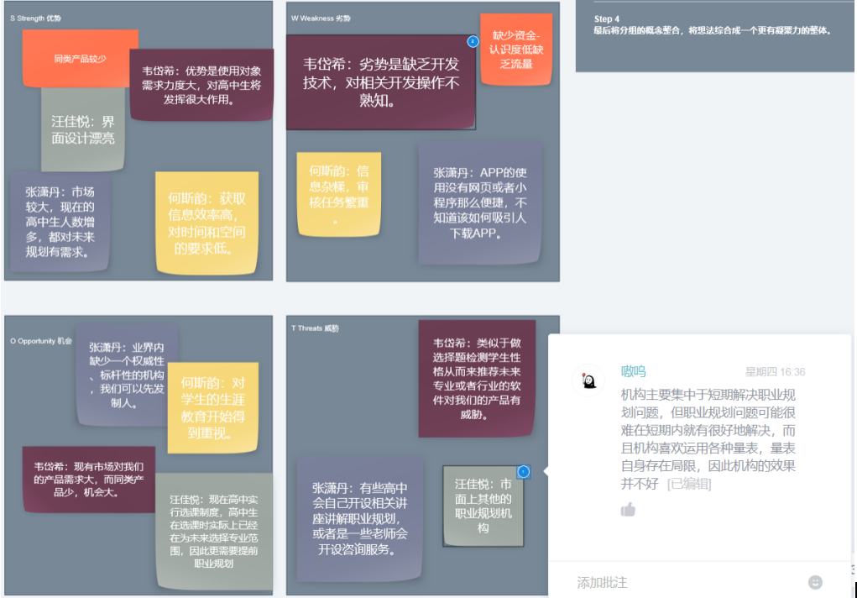
修想下班组
S W O T四部分的分析较为到位，不错的。不过头脑风暴S W O T每个部分大致每个人只有一个想法，发散得很少，没能起到较好的思维碰撞效果。
本次任务只用到了亲和图的思维发散，小组没有再进一步通过SWOT图进行对发散结果进一步分析对吗？本周任务没有全部完成呢。

Slide 14
PART FOUR
师范生技能培养

Slide 15
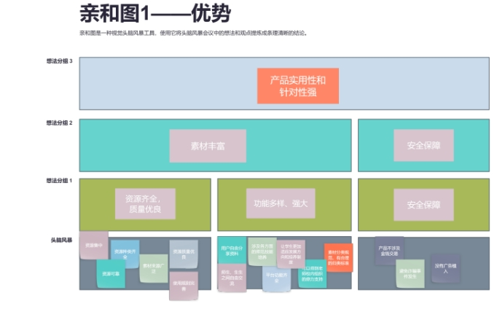
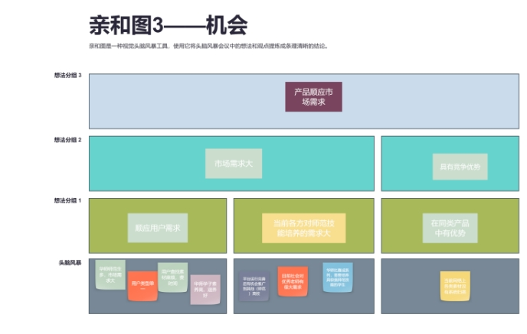
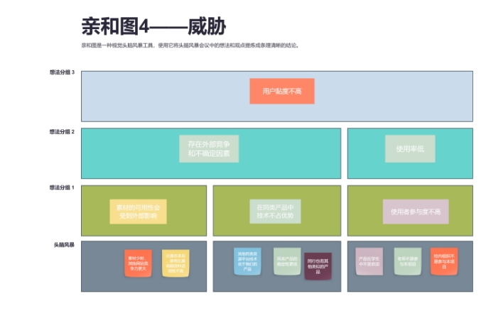
兴奋痛痒组
对S W O T四部分分别通过亲和图，将思维发散结果一层层归类，层次清晰、逻辑性强，特别棒！
不过在具体分析有一些点，如劣势中提到的：网络不稳定、没有绝对的技术保障等，这些不太像是本产品本身的劣势，具体结果如果能聚焦到产品设计本身就更好了。

Slide 16
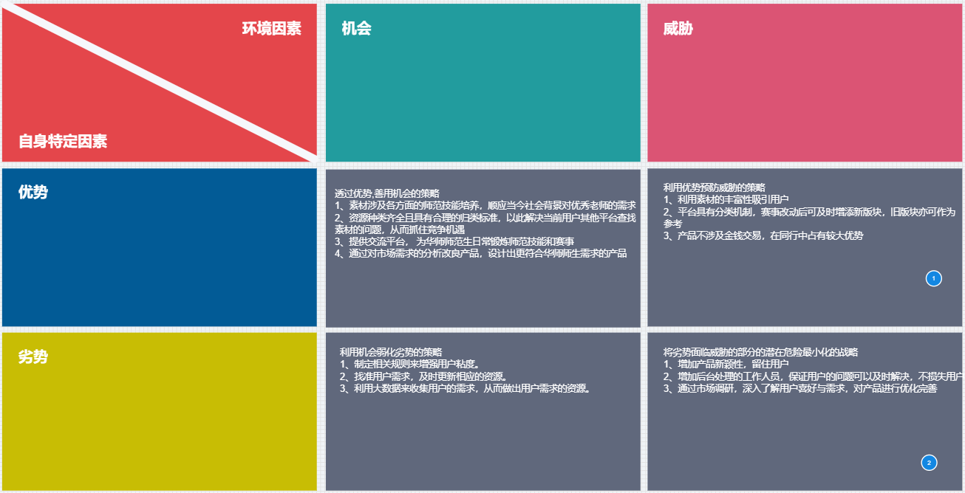
兴奋痛痒组
如果能在亲和图分析的基础上，将最终敲定的SWOT结果填写进本表格才更加完整。在策略得出这里，策略如果能更加具体就更好了。如：制定相关规则增加用户粘度，这个相关规则大致有哪些呢？最好能说清楚策略实施才有效。

Slide 17
PART FIVE
图书馆设计方案

Slide 18
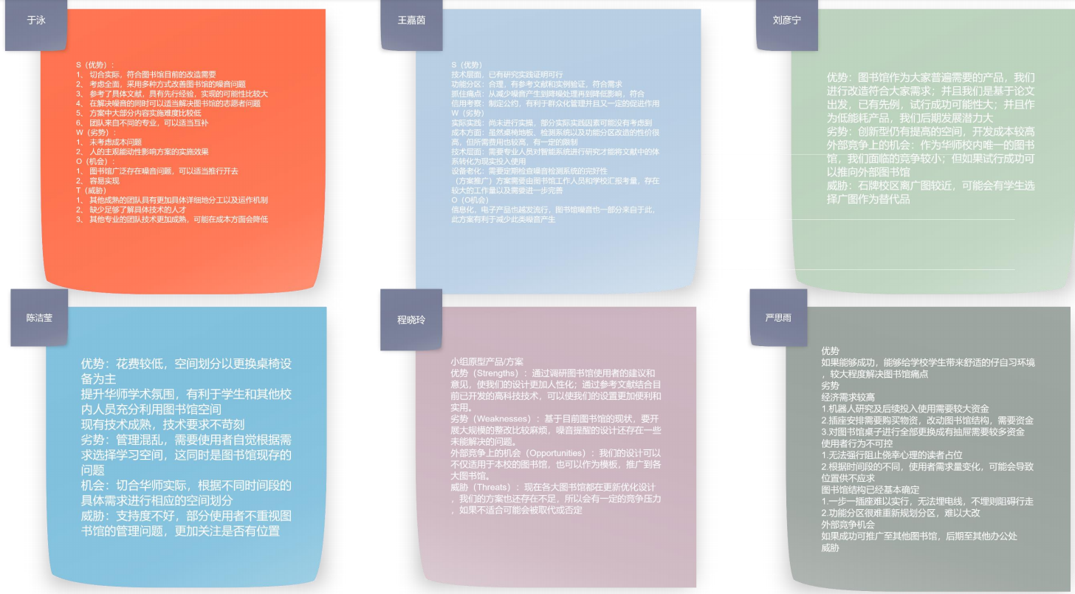
创造营505
每个人各自进行了思维发散，得到了比较多的想法，棒~不过也发现小组中大家对于产品的S W O T的认识有较多一致的地方，关于S W O T分析的角度比较一致，如在优势分析时，大家多集中与产品开发的可行性好这个层面去讨论，产品/方案的创新性，在市场中的优势如何体现等，更为宏观的视角去对产品进行考量也会更棒呢~

Slide 19
创造营505
对前期的思维发散结果进行了较好的梳理，并且给出了较多的策略，很棒~不过这里有一个问题就是通常来说：优势、劣势是针对内部的，机会和威胁是针对外部的，这里的机会和威胁有一些点也是针对产品或团队自身的，不是很合适。再者，一些点有些重复，如威胁中的“缺乏相关人才”和劣势中的“缺少专业人员……“较为类似。

Slide 20
PART SIX
新生信息获取
与交互平台

Slide 21
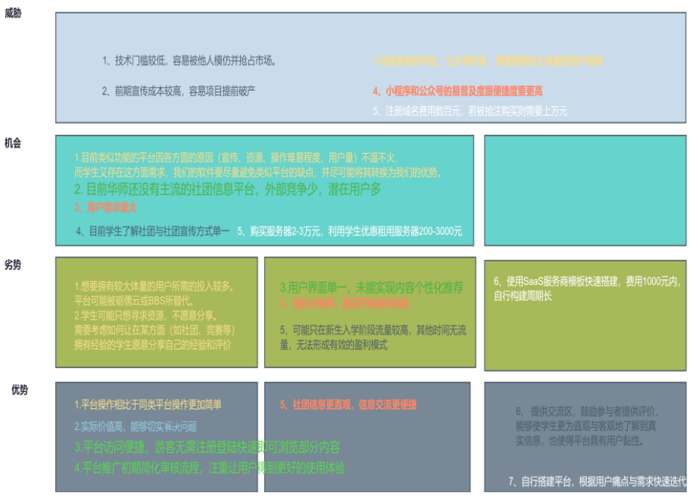
从零开始做产品组
头脑风暴得到的观点较为切中实际，能够从多样的角度进行分析，如能够考虑到构建周期、服务器购买优惠等问题，很好呢~不过有一些点可以进一步探讨，如关于服务器的成本问题，开发大多数均有成为，作为“威胁”会不会不太合适呢？
PS：排版用不同颜色区分不同的人的工作量也是不错的呢，但是有些问题跟背景色区分度不大，整体的排版看着有些吃力，这些后续可以注意呢~

Slide 22
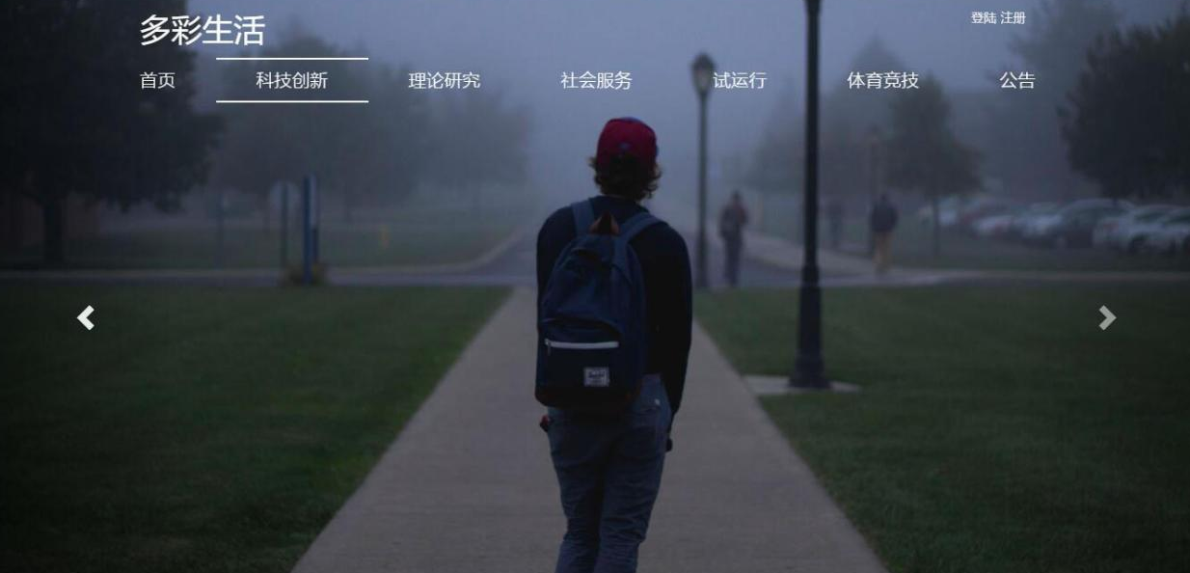
从零开始做产品组
对上述的思维发散进行了整理，并且得到了较多的改进策略，不错~不过这里的整理感觉是将前面的观点直接整合过来，并没有进一步筛选和凝练对吗？再者这里的策略不太具体，如“从学生的身份出发节省成本”如果能再简要说明一下如何节省的思路就更好了。

Slide 23
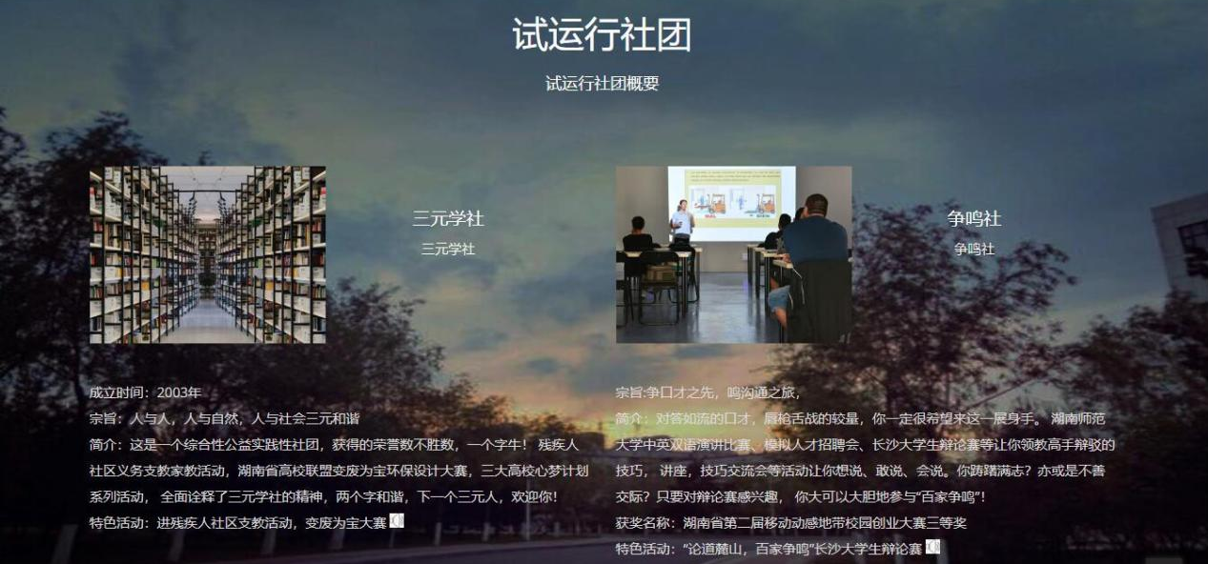
从零开始做产品组
实现了初步的原型设计，而且网站风格统一，很好呢~不过就当前的界面来看，不是很能了解网页的具体模块会分为哪些模块，如一些为了了解社团，不设置社团与新生本人的交互模块吗？社团的介绍也仅限于每个社团有一小段话介绍？具体的模块设计与细节觉得还需进一步推进。在前端设计的美观性上，风格较为大气，但是有些背景图和文字之间的对比度不强，看着有点费力，可以进一步优化呢~

Slide 24
PART SEVEN
花遇Flourish

Slide 25
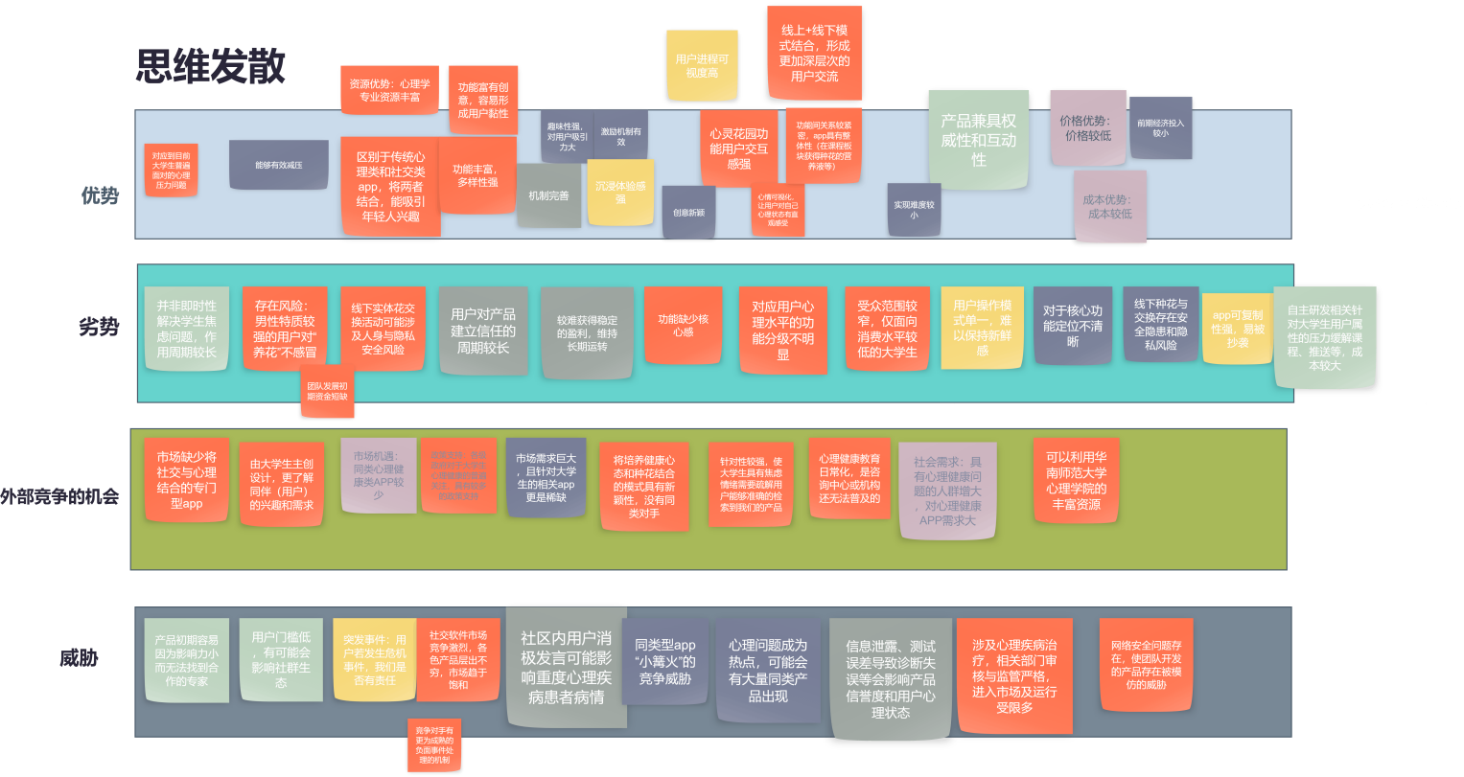
无间精英组
能够利用亲和图通过头脑风暴得到较多的思维发散结果，思考较为深入、全面，并且S W O T分析能很好切合内外部（SW内部，OT外部）进行分别的分析，很棒！不过有些观点有些许重复，如:“功能缺少核心性”“核心功能定位不清”；小组在进行SWOT分析时进行了较有批判性的反思，这里的核心功能定位不清、操作模式单一等都是较为大的问题，也是需要解决与能够解决的问题，说明团队需要进行改进。

Slide 26
无间精英组
能够将“会议桌”中的工具使用得很好，排版很美观舒服，且在前期的思维发散基础上，进行了较为凝聚的整理，很棒！在策略分析时也能较好地结合实际的 S W O T 进行分析，得到较有可行性的方案，不错~不过也有一些细节可以进一步优化，如“种花”和“缓解压力”作为两个创新点，种花其实就是缓解压力的一个方式之一，有包含的关系而非并列的关系，这里的说法感觉二者是并列的层面，重点不够突出那样呢。

Slide 27
无间精英组
原型设计风格统一、温暖舒服符合主题、模块层次清晰，棒！不过看到这里就想到了上一页PPT中提到的本产品核心功能不明晰的问题：重点是种花，而种花也能舒缓压力；还是重点是舒缓压力，其中种花只是方法之一呢？这个问题比较重要，一定要明晰并且调整好。

Slide 28
PART EIGHT
实时显示自习空
间空余状态系统

Slide 29
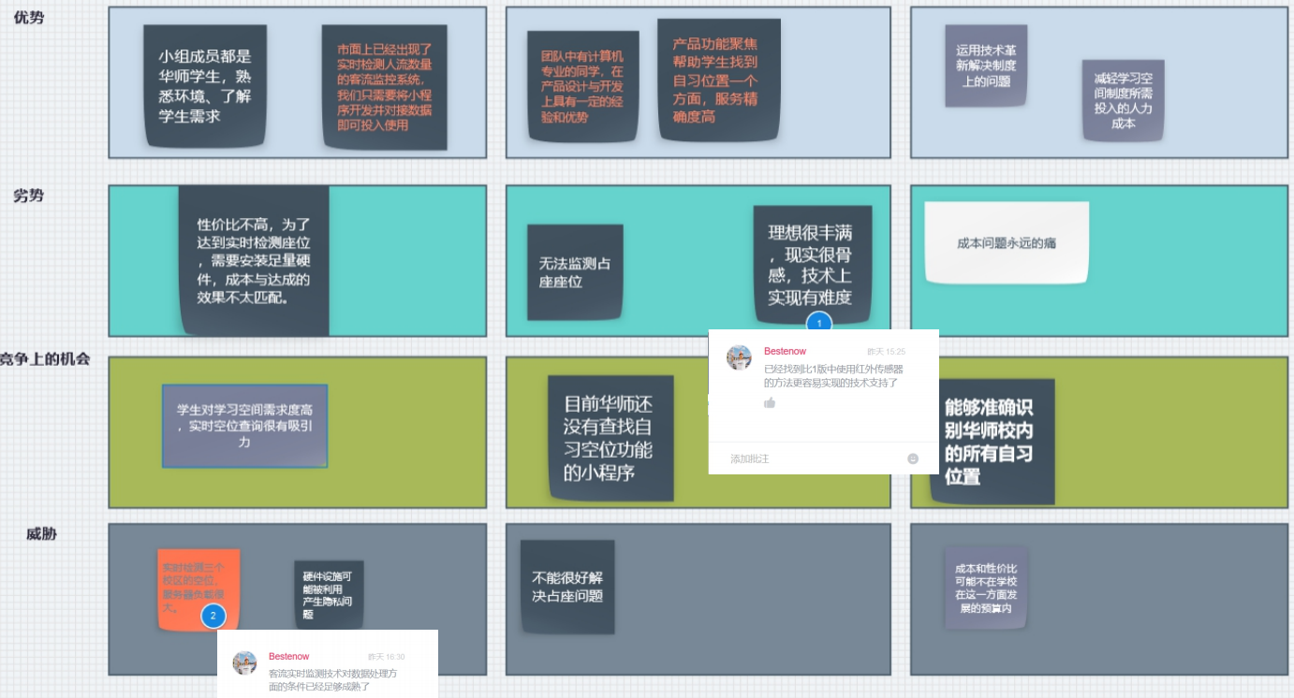
六颗核桃组
在进行S W O T分析时进行了较为批判性的反思，不错呢~不过在具体分析时同样没能很好把握SWOT分析的一些要求，如“不能很好解决占座问题”应该是内部的问题，放再用来分析外部问题的“威胁”这里不太合适，并且提到的很多问题都有点大；再者有些许重复，如成本和性价比这些在劣势和威胁中都有提及。

Slide 30
六颗核桃组
对前面的思维发散进行了梳理和筛选，实现了精炼，并且也能够形成较为有效的策略，很好呢~不过正如小组提及到的产品的性价比问题，本产品进行图书馆人流量检测的目的是什么呢？最终为了解决什么样的问题？让人知道哪里有空位？大多数情况下图书馆都有空位，好像不需要查了有没有再过去图书馆？参考前面小组的空座位查询系统，二者的区别和优劣在哪里呢？产品价值的核心问题还是需要考虑清楚的。

Slide 31
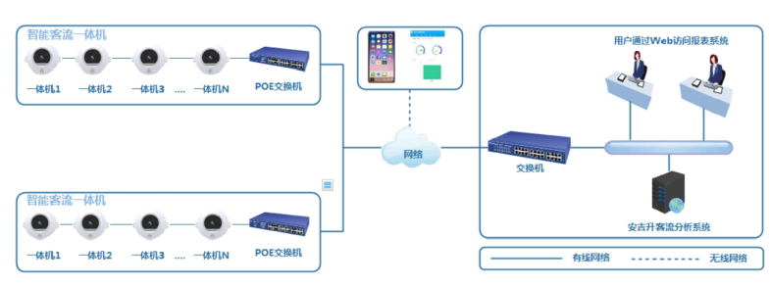
六颗核桃组
智能客流一体机是已经存在的产品了对吗？那么本系统主要实现的功能就是将这个客流一体机的最终结果显示出来即可？但是这样的客流一体机通常自身就会配备结果显示等功能？比较好奇小组最终的工作量是在什么地方，不知原型设计最终是一个方案还是一个系统呢？

Slide 32
PART NINE
大学生问卷发
放与填写互助

Slide 33
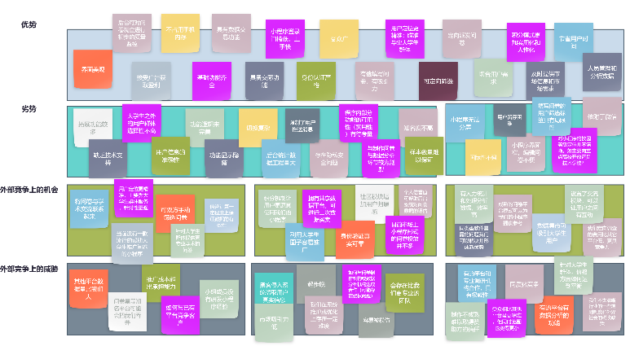
六人行组
小组头脑风暴碰撞得出了很多观点，对产品的各种情况进行了深入、系统的思考，达到了比较好的头脑风暴效果，特别棒！不过在具体分析的时候，主要还是立足于产品本身的功能和特点上进行分析，未能从政策、社会需求、市场同类产品情况等角度对产品的SWOT进行更为深入的分析，如优势部分“人员管理和分析数据”更像是产品本身的功能，而不是与别的产品比较而具有的优势，分析的角度可以进一步优化呢~

Slide 34
六人行组
对前面思维发散的结果进行了筛选明确最后的SWOT分析结论，筛选过程能够去掉较多不是很关键的点，不错呢~并且还能对为何删去相关的点的理由进行一一说明，特别认真，很棒！不过最后得到的SWOT分析结果，同样存在上一页PPT中提到的问题，如“优势”部分更像是介绍功能产品的功能，而不是产品放在市场上自身所具有的突出优势，这些需要引起注意。

Slide 35
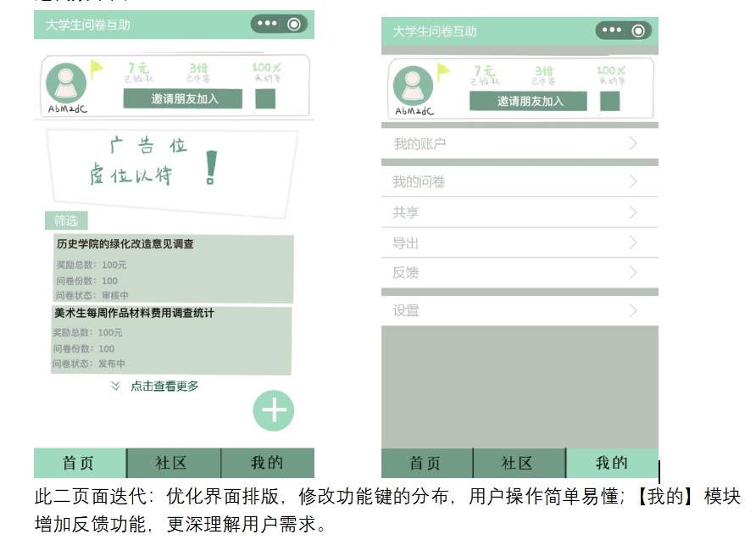
六人行组
进行了较为细心的原型产品设计迭代，棒~

Slide 36
PART TEN
老年教育

Slide 37
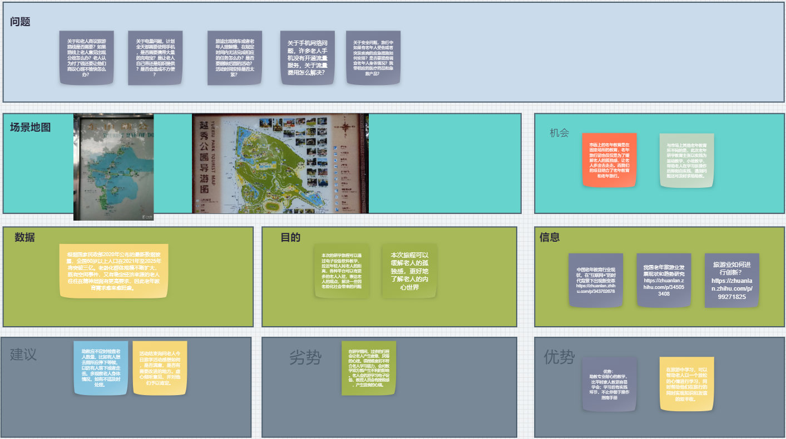
斯莱特林组
本小组不仅对SWOT分析，也进行了其他问题的分析，有一定的工作量，而且分析也比较到位~不过建议还是最好按照任务要求聚焦到SWOT分析进行头脑风暴，会得到更好的头脑风暴效果，形成更多的想法。当前的未能实现较好的思维碰撞。

Slide 38
斯莱特林组
最终确定的SWOT分析结果有些是直接将头脑风暴思维发散得到的结果原封不动搬过来的，未能较好实现进一步的批判性思考与深化，从而达到思维瘦脸的目的。形成一定的解决策略，不错呢~

Slide 39
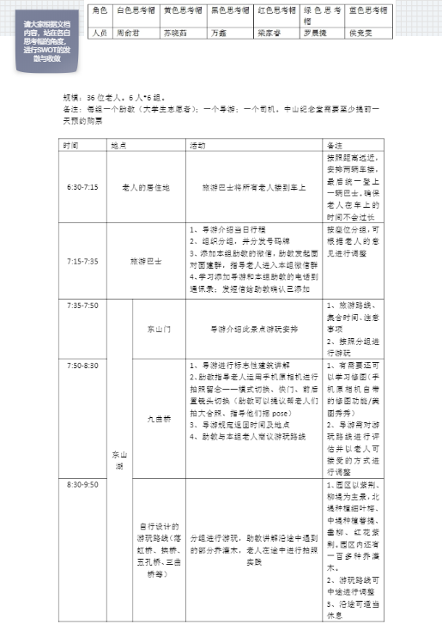
斯莱特林组
给出了一个设计方案，本小组的主要任务是形成基于旅游的老人教育方案对吗？由于方案是本小组最终的成果，如果仅是一次旅游计划可能会稍显单薄，建议能够从更为宏观的角度进行一个整个老人旅游教育的系列课程设计，并且需要将每次教育的目的、内容、注意事项等等一一说明，会更具科学性和可操作性。

Slide 40
本次学习任务的完成较为用心、质量较高：
初步使用“会议桌”工具，操作较为熟练，任务完成较为用心。
每个小组都实现了对本小组产品/方案在SWOT分析中进一步的批判性思考，思维碰撞。
CONTENT
但还存在以下一些问题以建议：
对于SWOT分析的要义不能较好把握，如SW应该是内部分析，OT应该是对外部因素进行分析，但是较多小组未能把握二者的区别，从而到时SWOT分析不够到位。
较多小组仅立足与产品本身的功能、开发情况等方面进行SWOT分析，视角较为局限，未能放在一定的社会、市场、政策背景等角度进行考虑。如在优势分析时有些是将功能指出来，。但是“优势”应该是本产品在市场上相较其他产品，尤其是同类产品而言，自身具有而别的产品可能没有，这样的优势才更能直击人心。
有些小组得到的思维发散的结果较少，未能大开脑洞实现较好的思维碰撞；在思维收敛过程，有些仅是直接将思维发散结果搬出来，未能进一步分析与整理，思维深度有待加强。

Slide 41
谢谢观看！

